Slide 1
SEGUIMIENTO DEL PROYECTO JUGADOR NÚMERO 12
Métricas y estimaciones

Slide 2
¿Qué métricas utilizamos?
Hemos elegido los Puntos de función; motivos:
Mide directamente la funcionalidad.
Son independientes de la tecnología.
Capacidad de medir un avance en el desarrollo en cualquiera de las fases de vida del sofware.
Métrica adaptable al proyecto.

Slide 3
Puntos de función definidos
El proyecto consta de 350 puntos de función que representan funcionalidad del sistema agrupada en varios módulos.
Módulo | Peso | Dificultad | PF
Login y registro de usuarios | 3 | 2 | 6
Uso de habilidades de jugador | 7 | 2 | 14
Partido: jugarse sin interacción | 10 | 4 | 40
Partido: partido interactivo | 12 | 5 | 60
Arte | 9 | 3 | 27

Slide 4
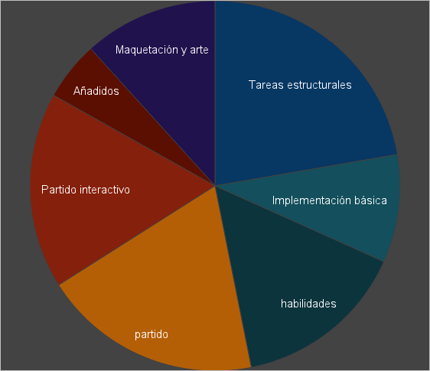
Puntos de función definidos

Slide 5
¿Cómo medimos la progresión?
Escala propia para medir la progresión en una determinada tarea; 4 factores:
Implementación de la funcionalidad: 40%
Seguridad: la implementación es segura (transacciones, inyección sql...): 20%
Testing: 20%
Integración con el resto de funcionalidad: 20%

Slide 6
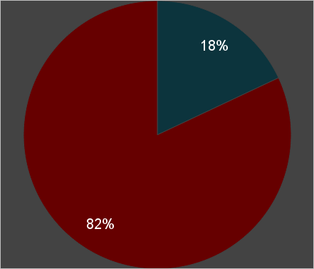
¿Por dónde vamos?
Fase de inicio: definición del juego.
Fase de elaboración: implementación de los primeros casos de uso

Slide 7
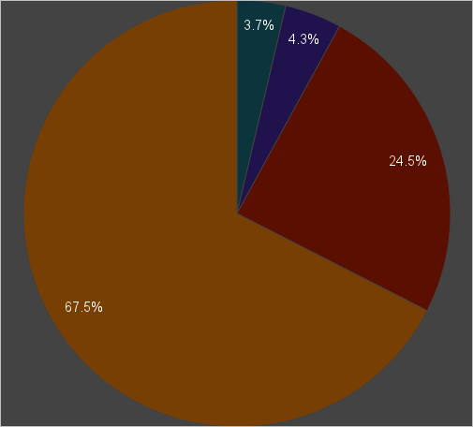
Estimación LDC
Lenguaje | LDC
CSS | 700
JavaScript | 600
MySQL | 700
HTML | 4000
PHP | 11000
Total | 17000

